Slide 1
Phylum : Nemathelminthes
Class : Nematode
Family : Ascarididae
Ex. : 1- Ascaridia galli

Slide 2
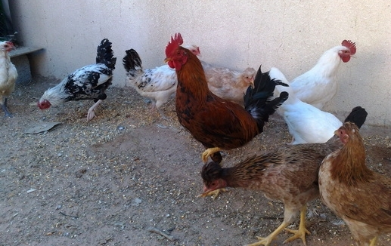
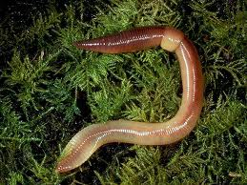
Ascaridia galli
العائل النهائي:
____________________________________________
العائل الوسيط:
____________________________________________
مضيف ناقل:

Slide 3
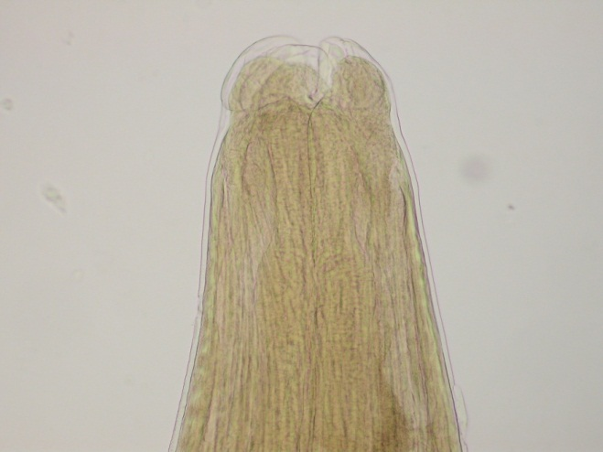
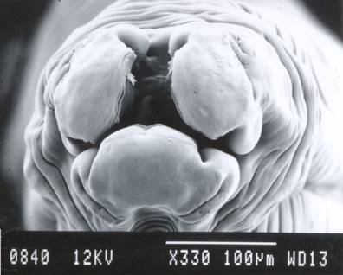
شكل الطفيل
Ascaridia galli
Anterior end
( Male + Female )

Slide 4
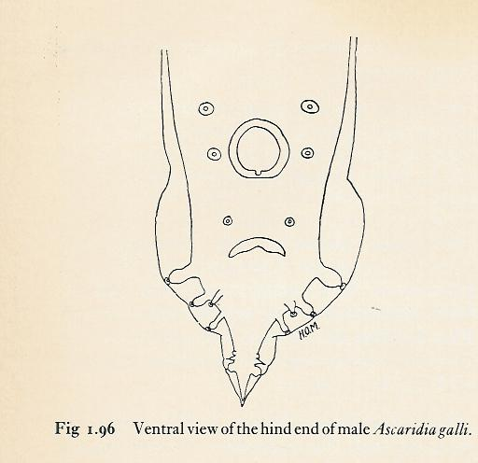
Ascaridia galli

Slide 5

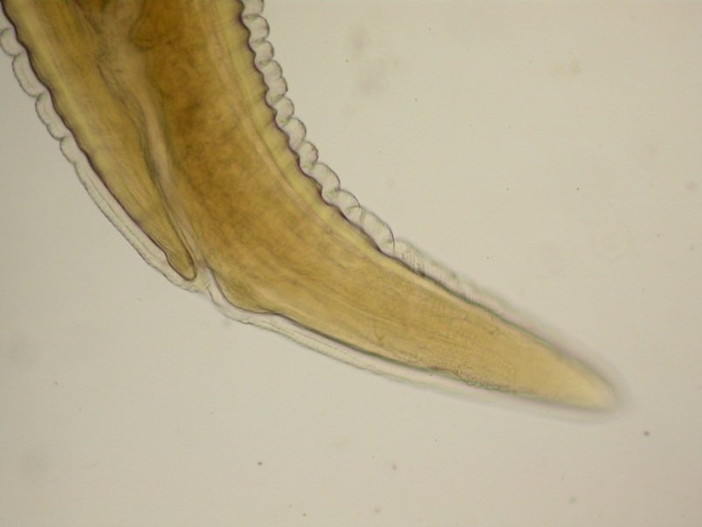
Ascaridia galli
Male posterior end
Female posterior end

Slide 6
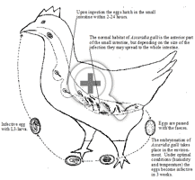
Ascaridia galli
Life cycle

Slide 7
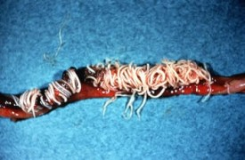
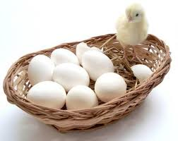
Ascaridia galli
الإمراضية:
التهابات نزفية
اسهال وفقر مدمم

Slide 8
Phylum : Nemathelminthes
Class : Nematode
Family : Heterakidae
Ex. : 2- Heterakis gallinae

Slide 9
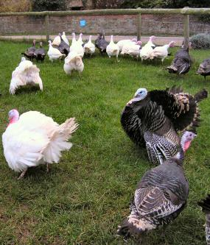
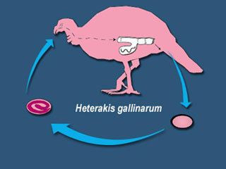
Heterakis gallinae
العائل النهائي:
____________________________________________
العائل الوسيط:
دودة الارض مضيف ناقل

Slide 10
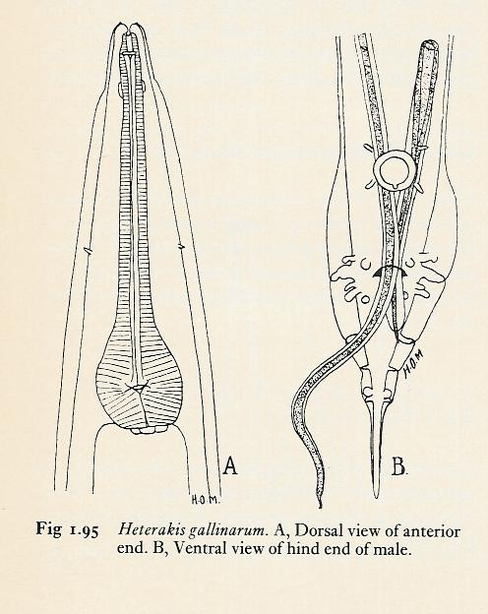
شكل الطفيل
Heterakis gallinae
شكل الطفيل

Slide 11
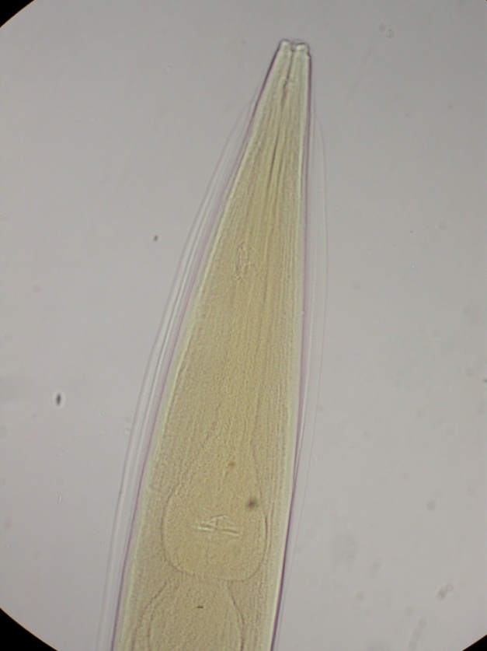
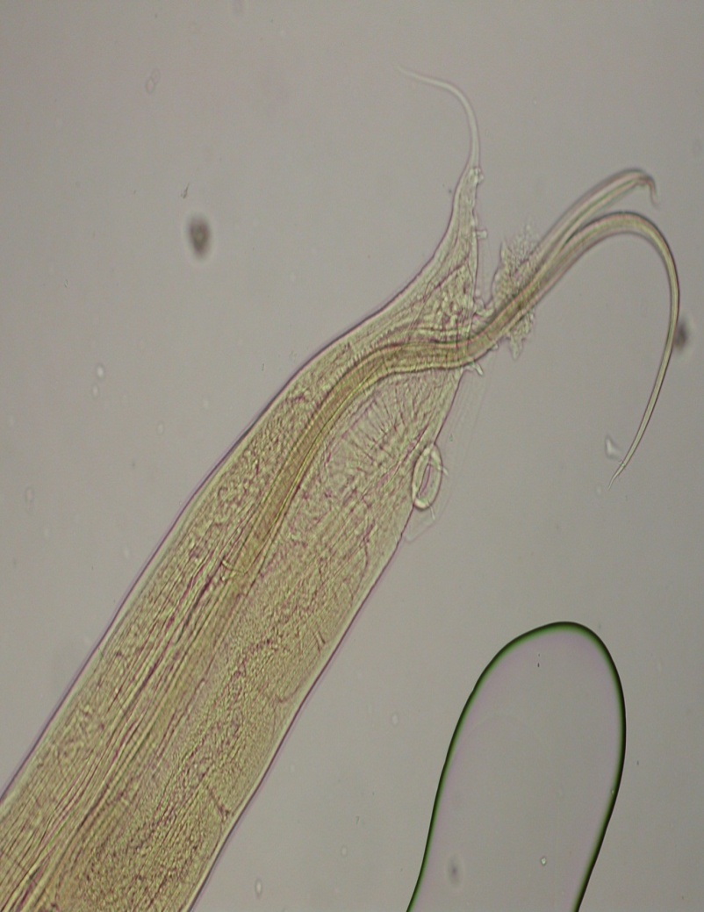
Heterakis gallinae
Anterior end
( Male + Female )
Male posterior end

